Slide 1






TRƯỜNG TIỂU HỌC TÂN VIÊN
TOÁN
LỚP 3
Bài 70. Nhân số có năm chữ số với số có một chữ số (tiết 1)

Slide 2



Thứ sáu ngày 18 tháng 04 năm 2025
Toán
KHỞI ĐỘNG

Slide 3

Môn Toán lớp 3
BÀI 70 - NHÂN SỐ CÓ NĂM CHỮ SỐ
VỚI SỐ CÓ MỘT CHỮ SỐ
(Tiết 1)

Slide 4
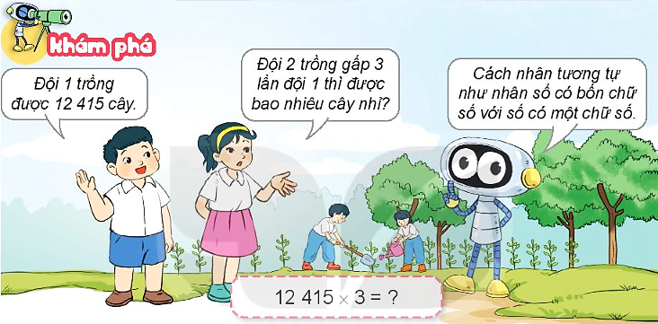
Toán
Bài 70. Nhân số có năm chữ số với số có một chữ số (tiết 1)
3 nhân 5 bằng 15, viết 5 nhớ 1.
12 415
x
3 nhân 1 bằng 3, thêm 1 bằng 4, viết 4.
3
3 nhân 4 bằng 12, viết 2 nhớ 1.
3
7
2
4
5
3 nhân 2 bằng 6, thêm 1 bằng 7, viết 7.
3 nhân 1 bằng 3, viết 3.
12 415 x 3 = 37 245

Slide 5
Toán
Bài 70. Nhân số có năm chữ số với số có một chữ số (tiết 1)
1
Tính
47 253
1
18 142
1
15 160
3
×
×
3
×
2
1
4
5
2
9
4
5
0
6
7
2
5
6
8
7
5
8
0
0
2
Đặt tính rồi tính
31 504 x 3 23 162 x 4
31 504
1
23 162
2
×
×
3
1
4
1
9
4
5
1
2
9
2
6
4
8

Slide 6
Toán
Bài 70. Nhân số có năm chữ số với số có một chữ số (tiết 1)
3. Mỗi lần người ta chuyển 15 250 kg thóc vào kho. Hỏi sau 3 lần chuyển như vậy,
người ta chuyển được bao nhiêu ki-lô-gam thóc vào kho?
Tóm tắt
1 lần chuyển : 15 250 kg
3 lần chuyển : … kg?
Bài giải
Sau 3 lần, người ta chuyển được số ki-lô-gam thóc vào kho là:
15 250 x 3 = 45 750 (kg)
Đáp số: 45 750 kg thóc.

Slide 7

CHÀO CÁC EM!

